Slide 1

LAST PHARMACY
Kim Do WOO
FLUTTER

Slide 2

목차 및 소개
목차
소개
산출물
개발환경
주요기능
야간 및 공휴일 약국검색에 특화된어플

Slide 3
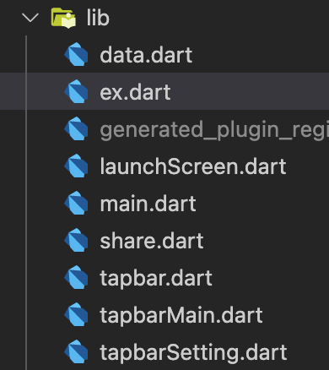
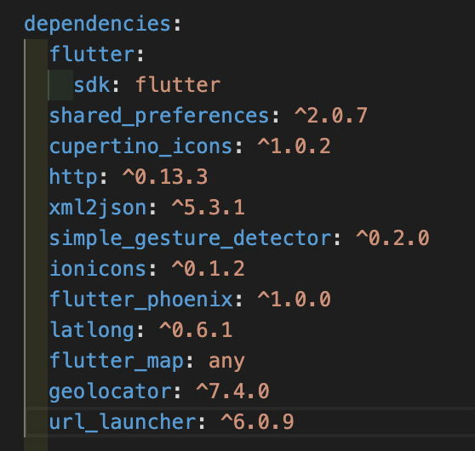
산출물
Data 1개
View 4개
Tabbar 1개
Share 1개
controller1개
8개

Slide 4







개발환경
Programming Language
IDE
REST API
약국정보 API
참고사이트

Slide 5
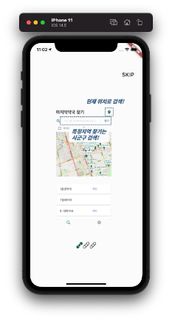
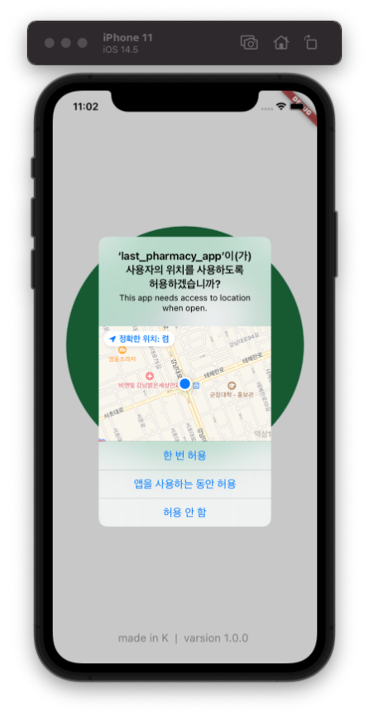
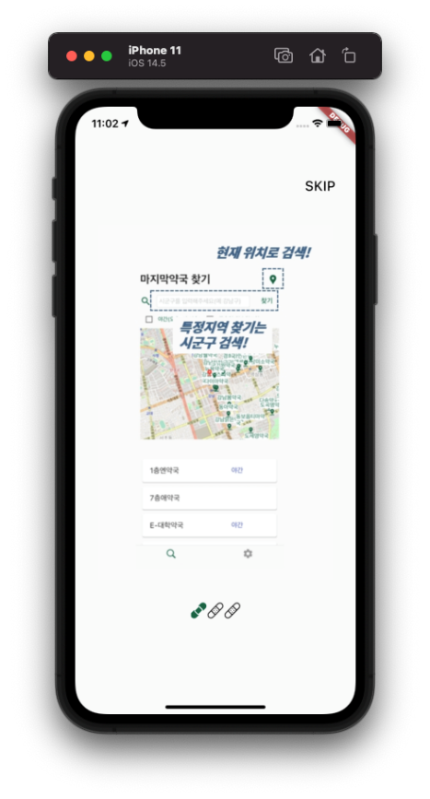
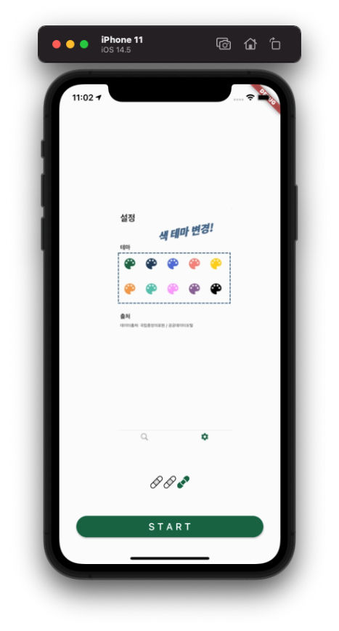
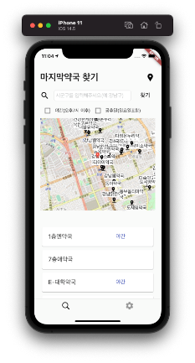
주요기능
Timer을 활용한 인트로 및
SharedPreferences 를 활용한 페이지관리
제스처와 아이콘을 활용한 설명페이지

Slide 6
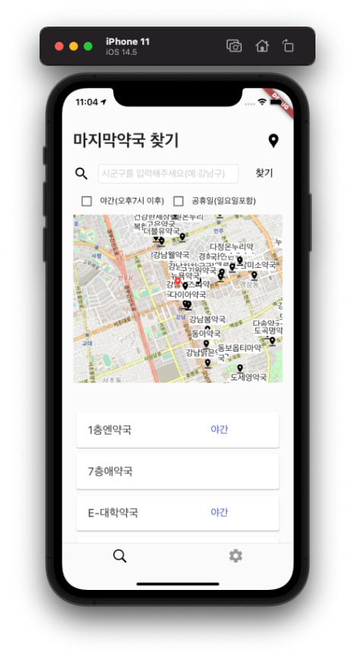
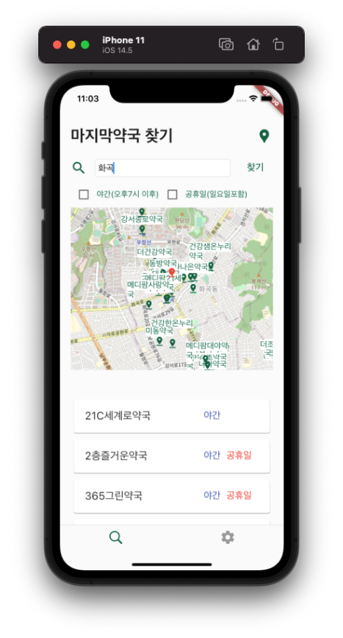
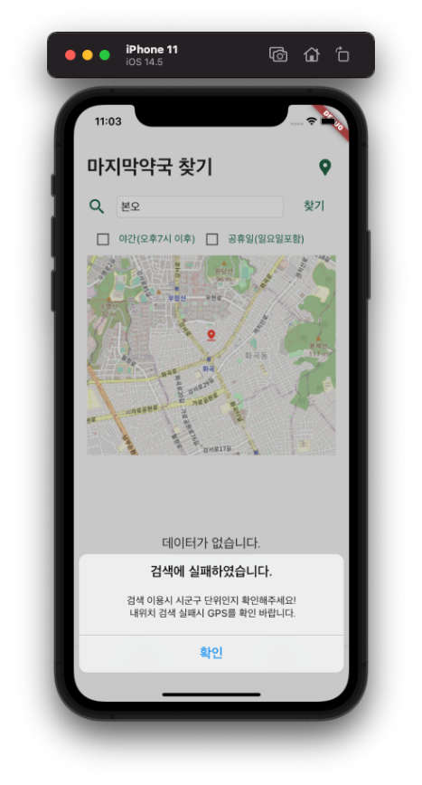
주요기능
카카오 REST API 및 공공데이터 포털 API를 활용하여 위치 검색 및 약국리스트정보를 받아오고 flutter map 및 listview활용하여 표현

Slide 7
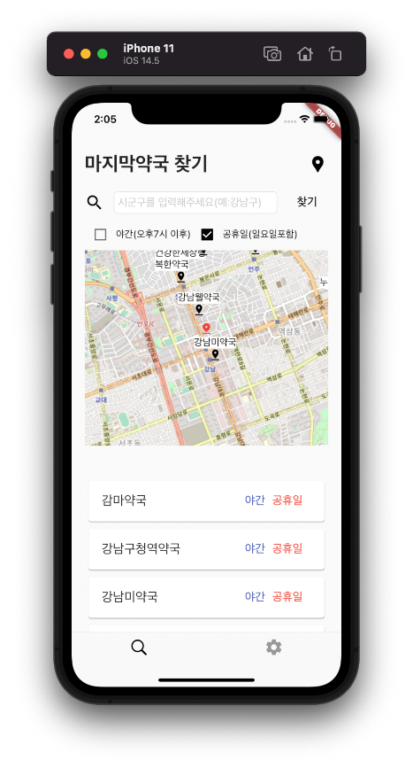
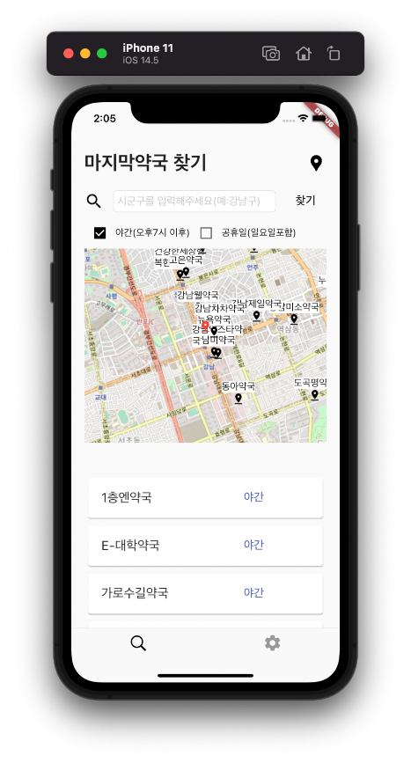
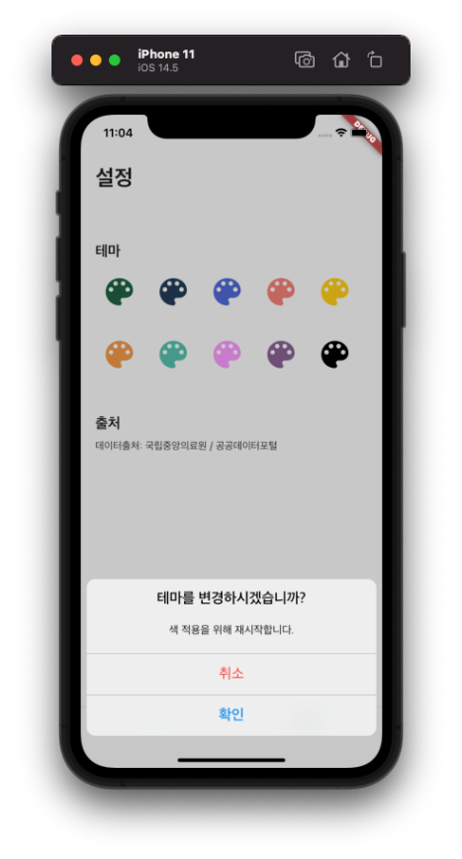
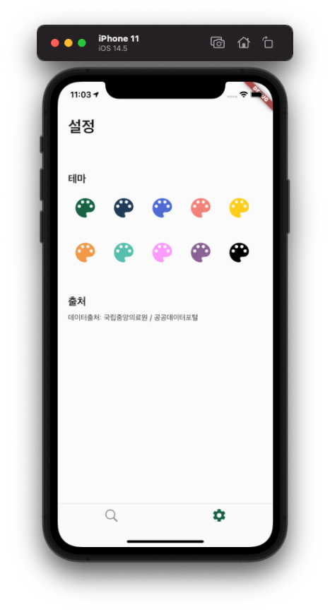
주요기능
체크박스를 활용한 세부분류
바텀시트 알림 및 SharedPreferences 색테마변경

